Slide 1

Název školy: Základní škola a Mateřská škola, Libhošť 90, příspěvková organizace
Autor: Mgr. Šárka Vítová
Reg.číslo projektu: CZ.1.07/1.4.00/21.3715
Název projektu: Moderní škola
Název materiálu: VY_52_INOVACE_S2_PR_02_SV
Vzdělávací oblast: Přírodověda
Tematický okruh: Podnebné pásy
Téma: Tropický pás, podnebí, teplota, zvířata
Anotace: Žák získá znalosti o tropickém podnebném pásu.
Ročník: 4.ročník
Datum vytvoření: 24.1. 2013

Slide 2
Tropický pás
Tropické podnebí – velké teplo a velké střídání počasí.
Nejteplejší oblast na zemi.
Můžeme zde najít 3 druhy krajiny:
  Tropický deštný les – celoročně vysoké teploty, časté deště, často se zde nedají rozlišit roční období
  Savana – rozlehlé pastviny, na kterých roste vysoká tráva. Mohou se zde ojediněle vyskytnout i stromy a keře
  Poušť – jsou zde vysoké teploty, ale téměř žádné srážky
  (deště)

Slide 3
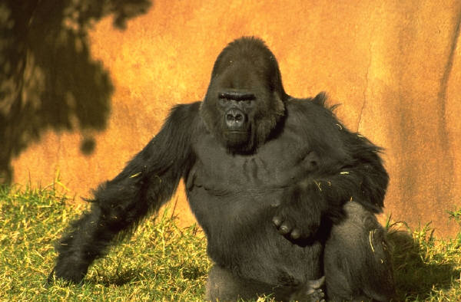
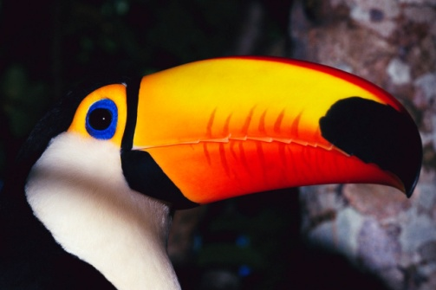
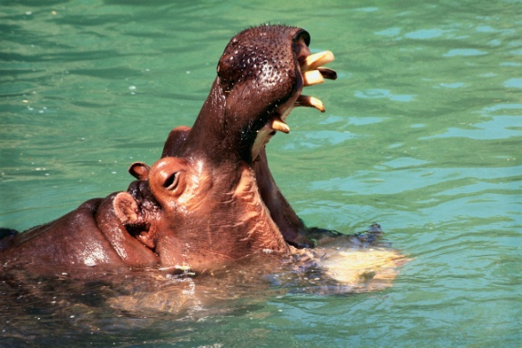
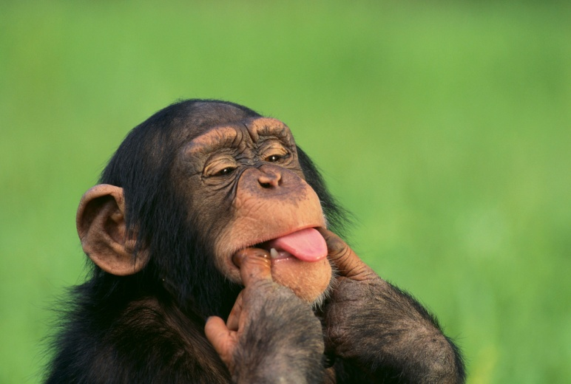
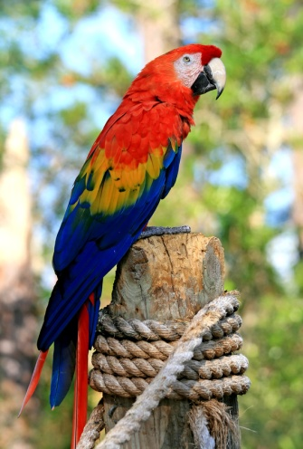
Jaká zvířata zde žijí?
Tropický deštný les
Gorila
Šimpanz
Krokodýl
Hroch
Tukan
Papoušek
Lenochod

Slide 4
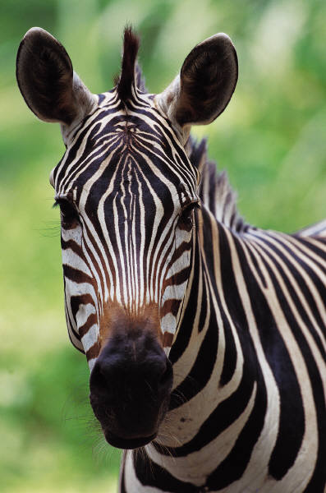
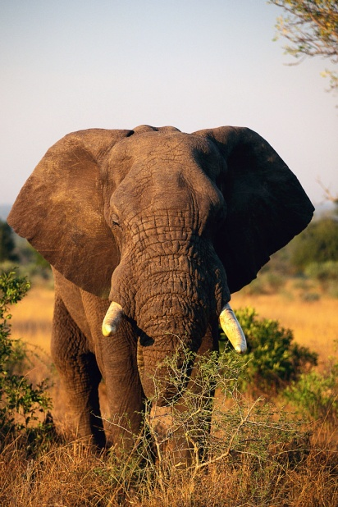

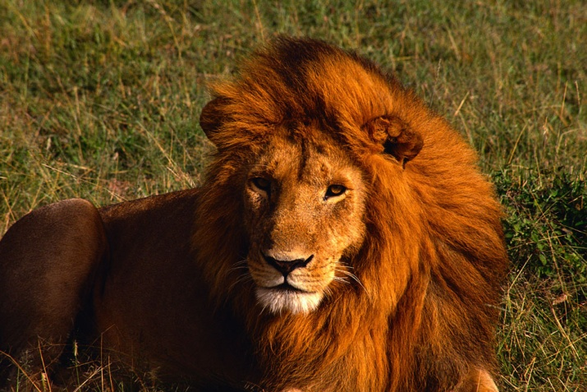
Jaká zvířata zde žijí?
Savana
Zebra
Lev
Slon
Antilopa
Žirafa
Nosorožec

Slide 5
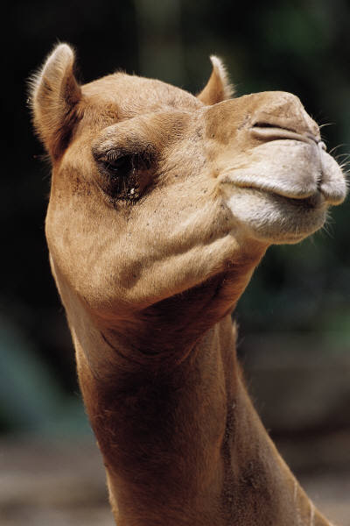
Jaká zvířata zde žijí?
Poušť
Velbloud
Fenek
Surikata
Štír

Slide 6
Vlastní materiál. Zdroj Microsoft PowerPoint, Obrázky – www.office.microsoft.com

